Slide 1
Objetivo: comprender la división inexacta

Slide 2
División inexacta
Una división es inexacta cuando al dividir un número por otro, el residuo es un número distinto de cero y menor que el divisor.

Slide 3
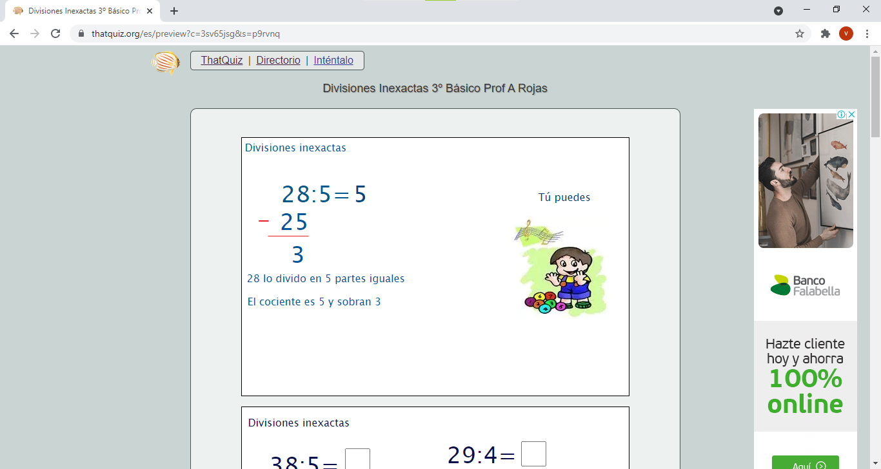
Ejemplo:
Se busca un N°multiplicado por 5 dé como resultado un número menor o igual a 28.
5 x 1 = 5
5 x 2 = 10
5 x 3 = 15
5 x 4 = 20
5 x 5 = 25 menor que 28
5 x 6 = 30 mayor que 28

Slide 4
Actividad
1.- Resuelve las siguientes divisiones.
a.- 1 5 : 7 = b.- 2 5 : 3 = c.- 5 8 : 9 =
d.- 3 7 : 7 = e.- 5 7 : 9 = f.- 2 5 : 4 =

Slide 5
g.- 4 9 : 8 = h.- 1 3 : 5 = i.- 4 3 : 6 =
j.- 1 2 : 5 = k.- 3 5 : 6 = l.- 8 4 : 9 =

Slide 6
Responde.
a.- Antonio compró once tomates para hacer ensalada. Quiere repartirlos en dos ensaladeras, poniendo en cada una el mismo número de tomates.
¿Cuántos tomates pondrá en cada una? ¿Cuántos le sobran?

Slide 7
b.- Monserrat recoge de su huerto 44 frambuesas y las reparte entre sus 8 primas. ¿Cuántas les da a cada una? ¿Cuántas frambuesas sobraron?

